Slide 1
ВОЗРАСТНЫЕ
ОСОБЕННОСТИ АНАТОМИИ ПИЩЕВАРИТЕЛЬНОЙ
СИСТЕМЫ

Slide 2
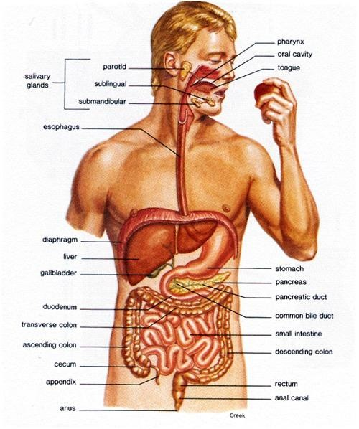
Пищеварительная
СИСТЕМА
ВЫПОЛНЯЕТ ХИМИЧЕСКОЙ ПРОДУКТОВ
ФУНКЦИИ ОБРАБОТКИ
МЕХАНИЧЕСКОЙ И
ПИЩИ,
ВСАСЫВАНИЯ
ПЕРЕВАРИВАНИЯ В КРОВЬ И ЛИМФУ, А ТАКЖЕ ВЫВЕДЕНИЯ ИЗ ОРГАНИЗМА НЕПЕРЕВАРЕННЫХ ВЕЩЕСТВ.

Slide 3
ПИЩЕВАРИТЕЛЬНАЯ СИСТЕМА ЧЕЛОВЕКА (SYSTEMA DIGESTORIUM)
В СРЕДНЕМ ДЛИНА ПИЩЕВАРИТЕЛЬНОГО КАНАЛА ВЗРОСЛОГО ЧЕЛОВЕКА СОСТАВЛЯЕТ 9-10
МЕТРОВ; В НЁМ ВЫДЕЛЯЮТСЯ СЛЕДУЮЩИЕ ОТДЕЛЫ:
Ротовая полость с зубами, языком и слюнными железами.
Глотка.
Пищевод.
Желудок.
Тонкая кишка.
Толстая кишка.

Slide 4
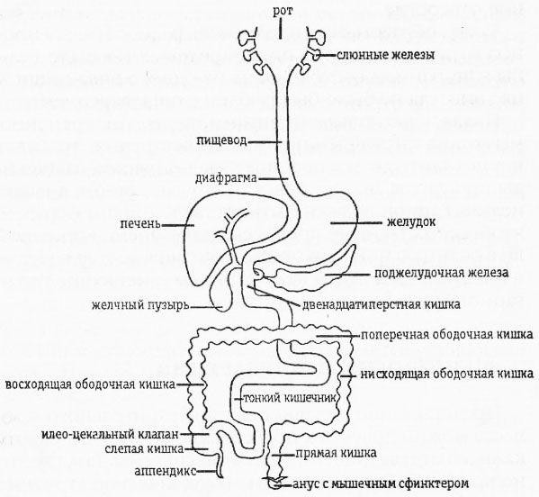
Полость рта является началом пищеварительной системы, где с
ПОМОЩЬЮ ЗУБОВ ПИЩА ИЗМЕЛЬЧАЕТСЯ, С
ПОМОЩЬЮ ЯЗЫКА, В ПОЛОСТЬ РТА ИЗ
СМЕШИВАЯСЬ СО СЛЮНОЙ, ПОСТУПАЮЩЕЙ
СЛЮННЫХ ЖЕЛЕЗ, ПЕРЕМЕШИВАЕТСЯ, СТАНОВЯСЬ ГОМОГЕННОЙ ПОЛУЖИДКОЙ МАССОЙ.
Из ротовой полости пища поступает в глотку, в которой происходит перекрест пищеварительных
И ДЫХАТЕЛЬНЫХ ПУТЕЙ.
Пищевод проводит пищу из глотки в желудок.
В желудке пищевая масса задерживается на несколько часов, еще более разжижается и, активно перемешиваясь, подвергается воздействию желудочного сока.
В тонкой кишке, куда пищевая масса - химус - попадает из желудка, продолжается дальнейшая химическая обработка ее желчью, секретами поджелудочной и кишечных желез.
В ТОЩЕЙ И ПОДВЗДОШНОЙ КИШКЕ ПРОИСХОДИТ АКТИВНОЕ
ПОЛНУЮ
ПЕРЕМЕШИВАНИЕ ХИМУСА, ЧТО ОБЕСПЕЧИВАЕТ ЕГО
химическую обработку и всасывание в кровеносные и лимфатические капилляры. Далее непереваренная пищевая масса поступает в толстую кишку. Здесь происходит всасывание воды и формирование каловых масс.

Slide 5
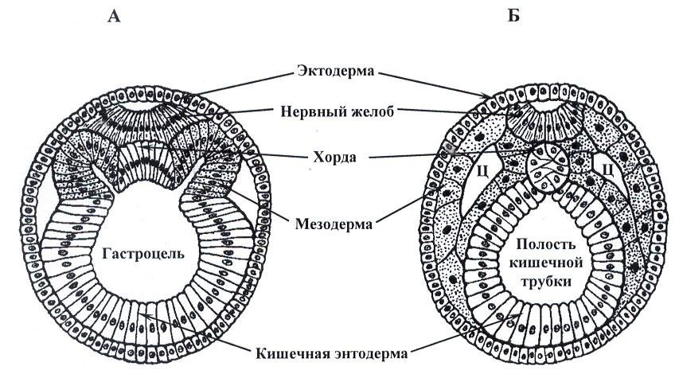
РАЗВИТИЕ ПИЩЕВАРИТЕЛЬНОЙ СИСТЕМЫ
Пищеварительная система начинает формироваться на 20-е сутки развития зародыша, с момента появления у него туловищной складки. В это время зародышевая энтодерма свертывается в трубку, края которой срастаются, и образуется первичная кишечная трубка. Срастание начинается на заднем и переднем концах трубки и распространяется к середине. Сформированная кишечная трубка слепо заканчивается на головном и хвостовом концах туловища, она состоит из энтодермы и покрывающего ее сверху висцерального листка мезодермы.

Slide 6
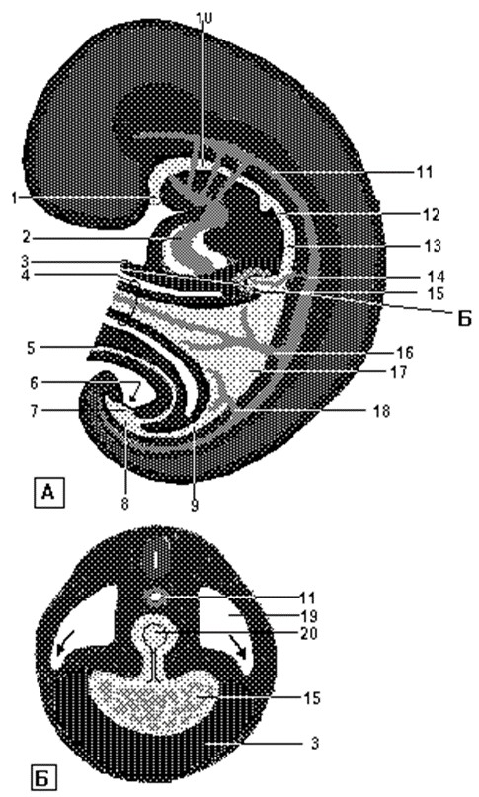
В начале 4-й недели возникающее на переднем конце тела эктодермальное выпячивание (ротовая ямка) постепенно углубляется и доходит до переднего конца кишки. После прорыва соединившихся мембран (ротовой ямки и кишечной трубки) образуется ротовое отверстие. Несколько позже такое же эктодермальное выпячивание образуется на заднем конце тела, и после его соединения с задним концом кишки образуется заднепроходное отверстие. К двум месяцам беременности завершается закладка всех органов пищеварения. Кишечная трубка состоит из трех отделов: передней (или головной), средней (или туловищной) и конечной (или задней) кишок.
Схематическое изображение ранней пищеварительной системы и ее кровоснабжения у эмбриона 4-х недель развития.
А - продольный разрез, Б - роперечный разрез
1 - стомодеум, 2 - сердце, 3 - поперечная перегородка, 4 - стебелек желточного мешка с желточно-брыжеечной (vitelline) артерией, 5 - аллантоис, 6 - проктодеум, 7 - клоачная мембрана, 8 - клоака, 9 - задняя кишка, 10 - глотка, 11 - аорта, 12 - область пищевода, 13
- область желудка и двенадцатиперстной кишки, 14 - артерия celiac, 15 - печень, 16 - верхняя брыжеечная артерия, 17 - средняя кишка, 18 - нижняя брыжеечная артерия, 19 - перитонеальная полость, 20 - двенадцатиперстная кишка

Slide 7
Энтодерма примитивной кишки дает начало большей части эпителия и желез желудочно-кишечного тракта. Эпителий
краниального и каудального концов ЖКТ происходит из эктодермы стомодеума (stomodeum - ротовая ямка эмбриона)
и проктодеума (proctodeum - ямки), соответственно. Мышцы, соединительная ткань, и
ДРУГИЕ СЛОИ, ПРИМИТИВНУЮ
АНАЛЬНОЙ
ОБРАЗУЮЩИЕ КИШКУ.
стенку ЖКТ, спланхнической мезенхимы,
ПРОИСХОДЯТ
ИЗ ОКРУЖАЮЩЕЙ ЭНТОДЕРМАЛЬНУЮ
Эмбрион человека, 28-й день развития.
А - внешний вид эмбриона сбоку, амнион удален. Б - сагиттальный разрез, показаны составляющие пупочного канатика. В - поперечный разрез по штриховой линии, показанной на схеме Б.
1 - сомит, 2 - пупочный канатик, 3 - орофарингеальная мембрана, 4 - перикардиальная полость, 5 - сердце, 6 - нервная трубка, 7 -
хорда, 8 - остатки примитивной полоски, 9 - клоачная мембрана, 10 - ганглии задних корешков спинальных нервов, 11 -
внутриэмбриональный целом, 12 - средняя кишка, 13 - вентральная стенка живота, 14 - латеральная стенка живота, 15 - аорта, 16 - урогенитальный гребень

Slide 8
РОТОВАЯ ПОЛОСТЬ, ЗУБЫ
Ротовая полость со всеми ее производными образуется из части передней кишки.
Из передней кишки образуются желудок, все отделы тонкой кишки и начало толстой
(слепая кишка, аппендикс, часть поперечной ободочной). Из нее же закладываются печень и поджелудочная железа.
Из средней кишки образуются :
Тонкая кишка и большая часть двенадцатиперстной кишки;
Слепая кишка и червеобразный отросток;
Восходящая часть толстой кишки;
Правая половина или две трети поперечно-ободочной кишки.
Из задней кишки формируются все остальные отделы толстой кишки: часть поперечной ободочной, нисходящая ободочная, сигмовидная и прямая кишки.
Эпителиальная выстилка пищеварительной трубки и ее наружная оболочка подвергаются
ПОСТЕПЕННОЙ ДИФФЕРЕНЦИРОВКЕ, КОТОРАЯ ЗАКАНЧИВАЕТСЯ В ПОСТНАТАЛЬНОМ ПЕРИОДЕ РАЗВИТИЯ.

Slide 9
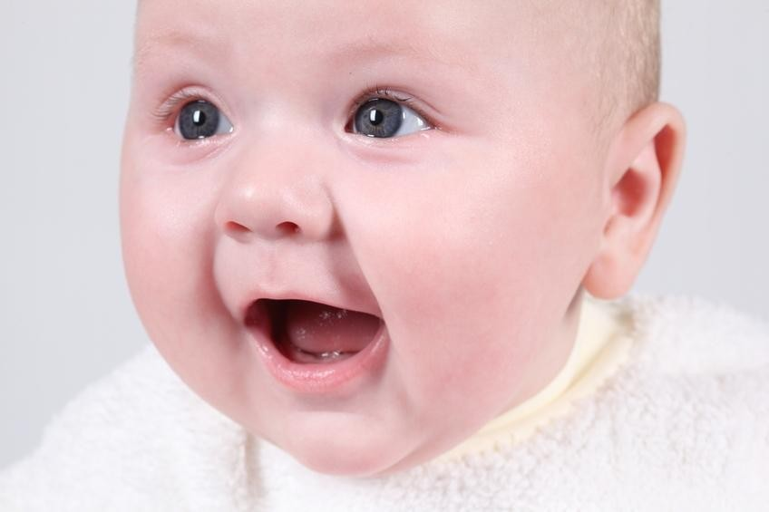
ВОЗРАСТНЫЕ ОСОБЕННОСТИ:
Полость рта сформирована к моменту
РОЖДЕНИЯ, НО ДО 3 МЕСЯЦЕВ ЖИЗНИ РЕБЕНКА ОЧЕНЬ МАЛА ИЗ-ЗА ОТСУТСТВИЯ ЗУБОВ И
КОРОТКИХ РАЗМЕРОВ ЧЕЛЮСТЕЙ, ЦЕЛИКОМ ЗАПОЛНЕНА ЯЗЫКОМ И ИМЕЕТ ХОРОШО
РАЗВИТУЮ МУСКУЛАТУРУ ГУБ.
Зубы у человека развиваются в 2 этапа: сначала появляются молочные зубы (выпадающие), которые заменяются постоянными.

Slide 10
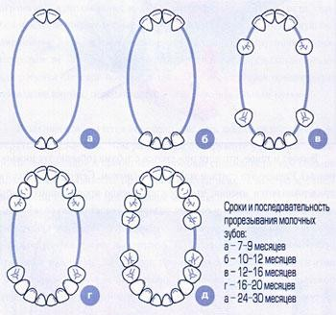
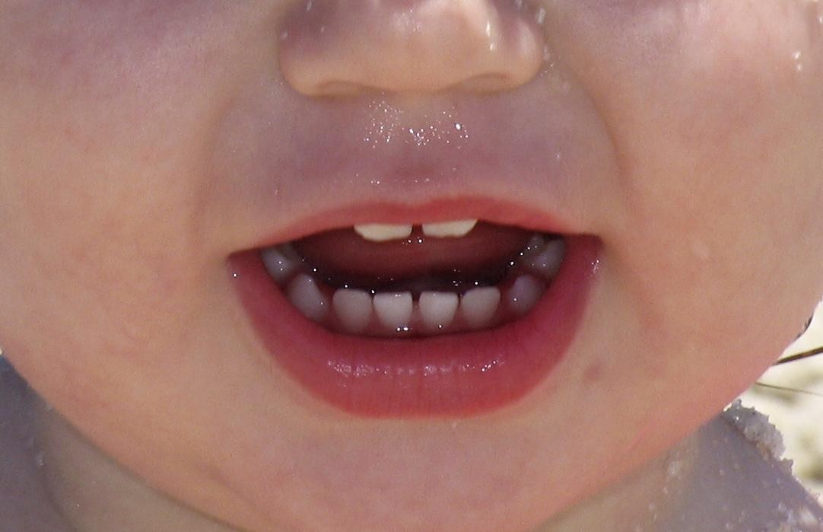
Молочные зубы начинают образовываться в конце второго месяца внутриутробного развития. В это время сначала образуется преддверие ротовой полости, а затем формируется зубная пластинка, на внутренней поверхности которой появляются эпителиальные скопления – зубные бугорки или почки (по 5 с каждой стороны нижней и верхней челюсти).
Из зубных бугорков развиваются эмалевые органы. Затем в каждую зубную почку врастает мезенхима – она вдавливается в эмалевый орган в виде зубного сосочка. В результате длительной дифференцировки и взаимодействия различных клеточных элементов мезенхимы формируется дентин, цемент и пульпа. Эмаль развивается после дентина из эпителия ротовой полости. Эти процессы завершаются к моменту прорезывания зубов.

Slide 11
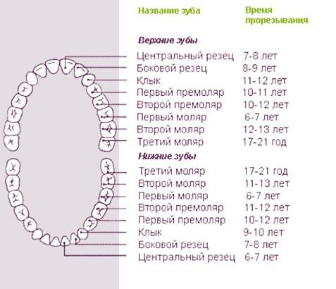
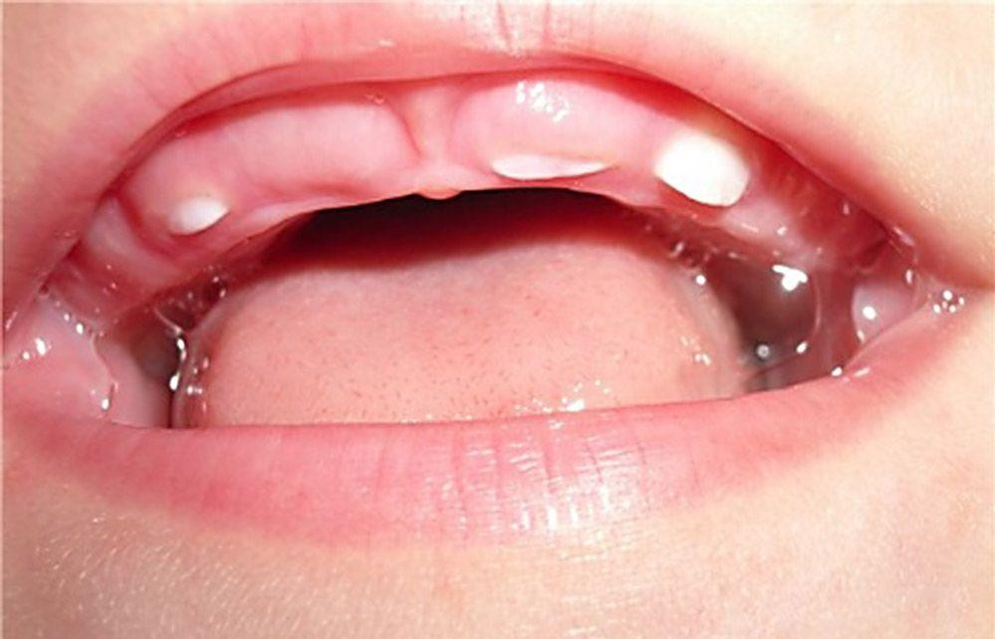
Закладка постоянных зубов происходит в конце 4-го или начале 5-го месяца внутриутробного развития из зубной пластинки и подлежащей мезенхимы. Сначала молочные и постоянные зубы лежат в одной альвеоле. Затем между ними образуется костная перегородка. Под влиянием давления в области прорезывания зуба сжимаются сосуды десны и нарушается ее кровоснабжение, вследствие чего десна атрофируется в данном участке и зуб прорезывается.
Малые коренные и третьи большие коренные (зубы мудрости) не имеют молочных предшественников.

Slide 12
Постоянные зубы развиваются очень медленно, вплоть до 6 – 7-летнего возраста –
ПРОЦЕССОВ
периода выпадения молочных зубов. В это время в результате особых
РАЗРУШАЮТСЯ КОРНИ МОЛОЧНЫХ ЗУБОВ И КОСТНЫЕ ПЛАСТИНКИ, ОТДЕЛЯЮЩИЕ ИХ ОТ ПОСТОЯННЫХ ЗУБОВ.
При под давлением,
ЭТОМ ПОСТОЯННЫЕ ЗУБЫ УСИЛЕННО РАЗВИВАЮТСЯ И ВЫТАЛКИВАЮТСЯ
КОТОРОЕ СОЗДАЕТСЯ В ПУЛЬПЕ ЗУБА ВСЛЕДСТВИЕ ОБРАЗОВАНИЯ ЕЕ ОСНОВНОГО ВЕЩЕСТВА.
Смена зубов завершается к 16-летнему возрасту.
Зубы мудрости появляются в 25 – 30 лет. Дальнейшие возрастные особенности зубов связаны с проходящими в них химическими изменениями. В их составе уменьшается количество органических веществ и увеличивается количество неорганических.
У ВЗРОСЛЫХ ЛЮДЕЙ ПОЧТИ ПОЛНОСТЬЮ ПРЕКРАЩАЕТСЯ НОВООБРАЗОВАНИЕ ДЕНТИНА И ВОЗРАСТАЕТ
количество цемента. Эмаль поверхности,
И ДЕНТИН СТИРАЮТСЯ НА ЖЕВАТЕЛЬНОЙ ЭМАЛЬ
тускнеет. Пульпа вследствие ухудшения их питания из-за
ЗУБОВ ПОДВЕРГАЕТСЯ АТРОФИИ
СКЛЕРОТИЧЕСКИХ ИЗМЕНЕНИЙ В СОСУДАХ.

Slide 13
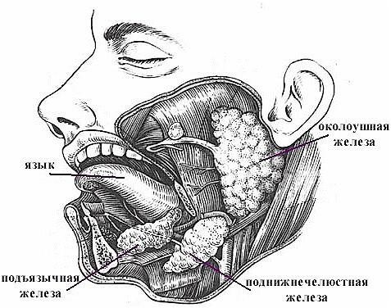
СЛЮННЫЕ ЖЕЛЕЗЫ
Слюнные эпителия,
ЖЕЛЕЗЫ РАЗВИВАЮТСЯ ИЗ ВЫСТИЛАЮЩЕГО РОТОВУЮ
многослойного плоского полость эмбриона. Ко
времени рождения они вполне развиты. Масса околоушной железы равна 1,8 г, поднижнечелюстной – 0,84 г, подъязычной – 0,4 г (у взрослого их масса, соответственно, равна 43, 24 и 6 г). КЗ месяцам жизни их масса возрастает в 2 раза, в 6-месячном возрасте – в 3 раза, к 2 годам она становится в 5 раз больше их величины у новорожденного.
Возрастные изменения слюнных желез характеризуются их ростом в длину, расширением протоков, увеличением количества железистых клеток. К 2 годам их строение приближается к строению у взрослых. В отличие от взрослых в слюнных железах новорожденного много рыхлой соединительной ткани и
МАЛО ЖЕЛЕЗИСТОЙ ПАРЕНХИМЫ, ОСУЩЕСТВЛЯЮЩЕЙ СЕКРЕТОРНУЮ
ФУНКЦИЮ.
В процессе раннего развития ребенка, по мере развития его организма слюнные железы увеличиваются, в них нарастает количество секретирующих клеток и соответственно количество слюны и ее ферментативная активность. Этот процесс продол­жается до 10- летнего возраста. Но уже в возрасте 3-4 месяцев слюнные железы достигают значительного развития и именно в этот период у детей наблюдается постоянное (физиологическое) слюнотечение. Объясняется это тем, что слюны выделяется много, а способность глотать се еще полностью не выработалась. Наибольшая ферментативная активность слюны наблюдается у детей в возрасте 2—7 лет. На секрецию слюны оказывает влияние и характер пищи. Например, на коровье молоко выделяется больше слюны, чем на женское, а на кисломолочные смеси — вдвое больше, чем на коровье.

Slide 14
Язык новорожденного
Язык новорожденного короткий, широкий, относительно большого размера, с тремя отчетливо выраженными мышечными слоями и развитой сетью кровеносных и лимфатических сосудов. На поверхности языка расположены сосочки с вкусовыми луковицами.
Твердое нёбо новорожденного плоское. Мягкое нёбо расположено более горизонтально, чем у взрослых. Глотка находится практически на одном уровне с твердым нёбом.
Миндалины
Миндалины наиболее интенсивно развиваются в течение первого года жизни, а в возрасте 2—3
лет часто значительно гипертрофируются и, закрывая носоглоточ­ные отверстия, затрудняют дыхание. После 14—16 лет размер миндалин уже соответствует размеру миндалин взрослого человека.

Slide 15
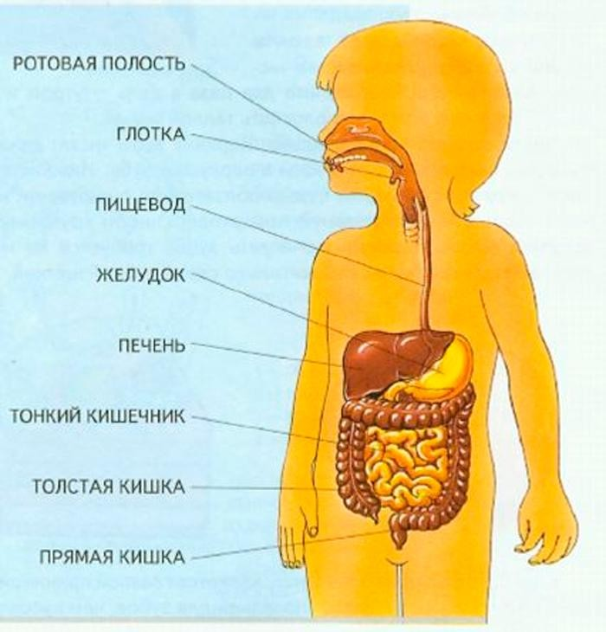
ПИЩЕВОД
Пищевод образуется из передней кишки и окружающей ее мезенхимы. В начале развития его эпителий однослойный, у 4-недельного эмбриона он становится двухслойным. Затем клетки эпителия сильно разрастаются и полностью закрывают просвет трубки. Лишь к 3-му месяцу развития они распадаются и освобождают просвет пищевода. С 6-го месяца эпителий пищевода становится многослойным плоским. Мышечная оболочка пищевода развивается на 2-м месяце, в конце 3-го месяца формируются его железы, а на 4-м – образуется мышечный слой слизистой оболочки.
Длина пищевода у новорожденного 11-16 см. Он расположен выше, чем у взрослого. Снижение верхней границы происходит постепенно до 12 – 13 лет.
Нижняя граница пищевода постоянна, она находится на уровне 10 – 11-го
грудных позвонков. Пищевод быстро растет до 2-летнего возраста и достигает в длину 20 см. Соотношение между ростом тела и ростом пищевода у детей постоянно – 1:5.
Форма пищевода проста и в разных участках варьирует от круглой до
звездчатой. Типичные местах (при
СУЖЕНИЯ ПИЩЕВОДА В ОПРЕДЕЛЕННЫХ
ПРОХОЖДЕНИИ ЧЕРЕЗ ДИАФРАГМУ, НА УРОВНЕ ДЕЛЕНИЯ ТРАХЕИ НА БРОНХИ, У ВЫХОДА ИЗ ГЛОТКИ) ПОЯВЛЯЮТСЯ ПОСЛЕ РОЖДЕНИЯ.
Форма пищевода, его расположение по отношению к другим органам, расположение нервов и сосудов у новорожденного не отличается от взрослого. К моменту рождения у плода полностью сформирована и хорошо
развита сеть лимфатических и кровеносных сосудов. Регуляторный аппарат пищевода не вполне сформирован. Он представлен небольшим количеством мультиполярных клеток, которые интенсивно развиваются после рождения.

Slide 16
ПИЩЕВОД
Пищевод у новорожденных и детей раннего возраста имеет воронкообразную форму. Верхняя часть пищевода сплющена (это обусловлено двусторонним давлением трахеи и позвоночника), в средней так называемой кардиальной части он расширен, а ближе к желудку приобретает цилиндрическую форму. Мышечные слои развиты слабо. Нежная слизистая оболочка, покрываю­щая его внутреннюю поверхность, богата кровеносными сосудами. Слизистые железы развиты слабо, поэтому внутренняя поверхность пищевода всегда сухая и легкоранимая. По мере развития ребенка изменяются не только размеры, но и форма органа — исчезает воронкообразность и постепенно формируется пищевод, характерный для взрослого человека.

Slide 17
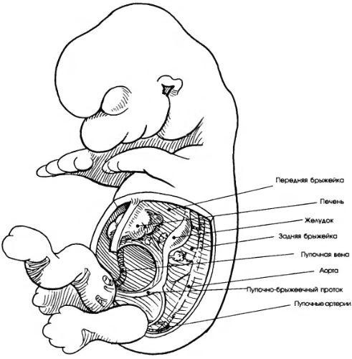
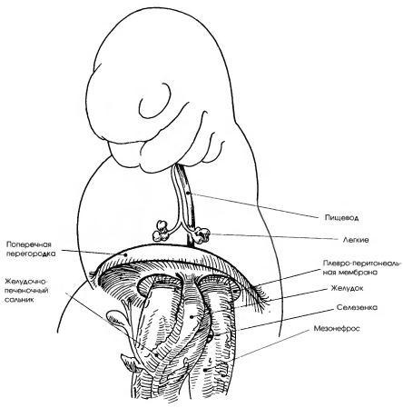
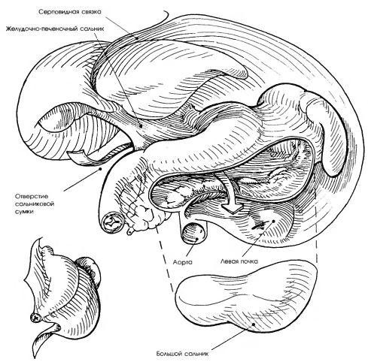
ЖЕЛУДОК
Желудок появляется на 4-й неделе внутриутробного развития; на 6-й неделе в нем формируется слой кольцевой мускулатуры; на 13-14-й неделе – наружный продольный слой и несколько позже – внутренний косой слой мышечной стенки желудка. В течение 2-го месяца развития плода формируются все отделы желудка. В течение 6-10-й недели закладываются железы желудка.
Полость желудка у новорожденного очень мала и вмещает только 7 мл. Ко 2-му дню она увеличивается в 2
раза, к 3-му – в 4 раза, к 4-му – в 7 раз. Через 7 – 10 дней после рождения желудок уже может вместить 80 мл (это количество молока, которое ребенок съедает за одно кормление). Растягивание желудка при каждом приеме пищи, его движения способствуют усилению роста стенки желудка и развитию его желез. К концу года объем желудка равен400 – 500 мл, к 2 годам 600 – 750 мл, к 6 – 7 годам 950 – 1100 мл, а к 10 – 12 – 1500 мл.

Slide 18
С возрастом значительно увеличивается масса желудка. Так, у новорожденного она
составляет 6,5 г, в 6 – 12 месяцев 18,5 г, в 14 – 20 лет – 127 г, после 20 лет – 155 г. Масса желудка с возрастом увеличивается в 24 раза, а масса всего тела – в 20 раз.
Мышечная оболочка стенки желудка у новорожденного имеет 3 слоя, развитых в разной степени. Хорошо развит средний слой кольцевых волокон, хуже – поверхностный слой продольных волокон и глубокий слой косых волокон. Последний очень быстро
увеличивается. Слизистая оболочка желудка у новорожденного хорошо развита и
относительно толще, чем у взрослого. Серозная оболочка, как и у взрослого, образуется брюшиной, но большой сальник короткий и тонкий.
Желудок у детей раннего возраста расположен горизонтально. И по мере развития ребенка он занимает вертикальное положение. К 7-10 годам желудок уже размещен так, как у
взрослых. Слизистая желудка толстая, а барьерная активность желудочного сока по сравнению с взрослыми низкая.
Главным ферментом желудочного сока служит сычужный фермент. Он обеспечивает створаживание молока.
Иннервация и кровоснабжение желудка такие же, как и у взрослого. Элементы его афферентной и эфферентной иннервации хорошо дифференцированы в раннем периоде после рождения. Но тем не менее даже у взрослого человека в желудке встречаются
МАЛОДИФФЕРЕНЦИРОВАННЫЕ КЛЕТКИ.

Slide 19
ТОНКАЯ КИШКА
Тонкая кишка начинает развиваться на 5-й неделе жизни зародыша. Здесь, как и в пищеводе, эпителиальные клетки претерпевают многократные изменения: в начале развития эпителий однорядный кубический, затем двухрядный призматический и на 7 – 8-й неделе образуется однослойный призматический эпителий. Затем эпителий так разрастается, что закрывает полностью просвет кишки и только на 12-й неделе просвет снова открывается вследствие разрушения этих клеток. На 24-й неделе образуются железы. Гладкая мышечная ткань развивается из мезенхимы неодновременно: на 7 – 8-й неделе начинает образовываться внутренний кольцевой слой, на 8 – 9-й – наружный продольный.
У новорожденного общая длина кишечника составляет в среднем 3,4 м, она превосходит длину тела в 6 раз и больше и на первом году жизни увеличивается на 50%. Длина кишечника увеличивается в 7 – 8 раз в период от 6 месяцев до 3 лет, что связано с переходом ребенка от молочного к смешанному питанию. Ускорение роста кишечника отмечается и в период от 10 до 15 лет.
Длина тонкой кишки у грудного ребенка (1,2 – 2,8 м) почти в 2 раза короче, чем у взрослого (2,3
– 4,2 м). У ребенка слабо развита слизистая и мышечная оболочки тонкой кишки. Количество складок и ворсинок, их величина меньше, чем у взрослого. Слизистая оболочка тонкая, богато снабжена сосудами, вследствие чего обладает большой проницаемостью. В брюшной полости тонкая кишка располагается выше, чем у взрослого, так как ряд тазовых органов располагаются в брюшной полости. К 7 месяцам жизни, после опускания этих органов, тонкая кишка занимает такое же положение, как и у взрослого.

Slide 20
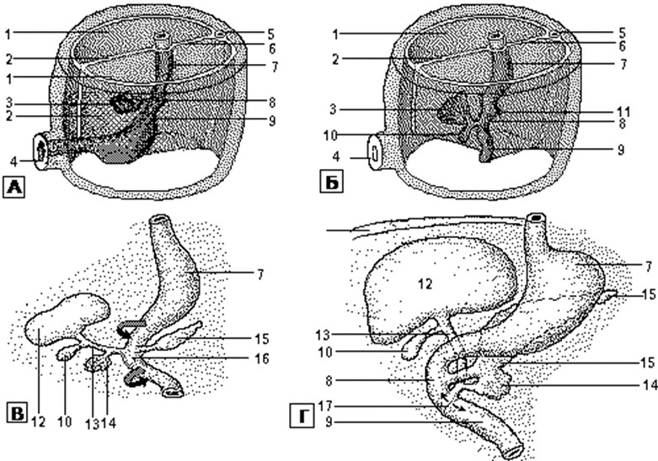
ДВЕНАДЦАТИПЕРСТНАЯ КИШКА
Двенадцатиперстная кишка начинает развиваться из каудальной части передней кишки, из краниальной части средней кишки и спланхнической мезодермы, ассоциированной с этими частями примитивной кишки. Соединение 2-х частей двенадцатиперстной кишки у взрослых происходит по границе непосредственно дистальнее происхождения общего
желчного протока (Рис А)
Последовательные
двенадцатиперстной
поджелудочной железы,
стадии
кишки,
а также
развития
печени и
внепеченочного
желчного аппарата. А - 28-й день развития; Б - 35-й день; В-42-й день; Г - 49-й день
1 - перитонеальная полость, 2 - вентральный мезентерий, 3 - печеночный дивертикул, 4 -
желточный стебелек, 5 - аорта, 6 - дорсальный
мезентерий, 7 - желудок, 8 - двенадцатиперстная кишка (часть передней кишки), 9 - двенадцатиперстная кишка (часть средней кишки),
10 - желчный пузырь, 11 - почка дорсальной поджелудочной железы, 12 - печень, 13 - желчный проток, 14 - вентральная поджелудочная железа, 15 - дорсальная поджелудочная железа, 16 - петля двенадцатиперстной кишки, 17 - граница между передней и средней кишкой в дуоденум

Slide 21
ТОНКИЙ КИШЕЧНИК У ДЕТЕЙ ЗАНИМАЕТ НЕПОСТОЯННОЕ ПОЛОЖЕНИЕ, ЧТО ЗАВИСИТ ОТ СТЕПЕНИ ЕГО НАПОЛНЕНИЯ, ПОЛОЖЕНИЯ ТЕЛА, ТОНУСА КИШОК И МЫШЦ БРЮШИНЫ. ПО СРАВНЕНИЮ СО ВЗРОСЛЫМИ ОН ИМЕЕТ ОТНОСИТЕЛЬНО БОЛЬШУЮ ДЛИНУ, А КИШЕЧНЫЕ ПЕТЛИ ЛЕЖАТ БОЛЕЕ КОМПАКТНО ЗА СЧЕТ ОТНОСИТЕЛЬНО БОЛЬШОЙ ПЕЧЕНИ И НЕДОРАЗВИТИЯ МАЛОГО ТАЗА. ПОСЛЕ ПЕРВОГО ГОДА ЖИЗНИ ПО
МЕРЕ РАЗВИТИЯ МАЛОГО ТАЗА РАСПОЛОЖЕНИЕ ПЕТЕЛЬ ТОНКОГО КИШЕЧНИКА СТАНОВИТСЯ БОЛЕЕ ПОСТОЯННЫМ.
В тонком кишечнике грудного ребенка содержится сравнительно много газов, которые постепенно уменьшаются в объеме и исчезают к 7 годам (у взрослых в норме газов в тонком кишечнике нет).
К другим ОСОБЕННОСТЯМ КИШЕЧНИКА у детей грудного и раннего возраста относятся:
БОЛЬШАЯ ПРОНИЦАЕМОСТЬ КИШЕЧНОГО ЭПИТЕЛИЯ;
СЛАБОЕ РАЗВИТИЕ МЫШЕЧНОГО СЛОЯ И ЭЛАСТИЧЕСКИХ ВОЛОКОН КИШЕЧНОЙ СТЕНКИ;
НЕЖНОСТЬ СЛИЗИСТОЙ ОБОЛОЧКИ И БОЛЬШОЕ СОДЕРЖАНИЕ В НЕЙ КРОВЕНОСНЫХ СОСУДОВ;
ХОРОШЕЕ РАЗВИТИЕ ВОРСИНОК И СКЛАДЧАТОСТИ СЛИЗИСТОЙ ОБОЛОЧКИ ПРИ НЕДОСТАТОЧНОСТИ СЕКРЕТОРНОГО АППАРАТА И НЕЗАКОНЧЕННОСТИ РАЗВИТИЯ НЕРВНЫХ ПУТЕЙ.
Это способствует легкому возникновению функциональных нарушений и благоприятствует проникновению в кровь нерасщепленных составных частей пищи, токсико-аллергических веществ и микроорганизмов.
После 5–7 лет гистологическое строение слизистой оболочки уже не отличается от ее строения у взрослых.

Slide 22
ТОЛСТАЯ КИШКА
Толстая кишки. Ее
КИШКА РАЗВИВАЕТСЯ ИЗ ЗАДНЕЙ ЧАСТИ ЭМБРИОНАЛЬНОЙ
ЭПИТЕЛИЙ СИЛЬНО РАЗРАСТАЕТСЯ И ЗАКРЫВАЕТ ПРОСВЕТ КИШКИ НА 6—7-Й НЕДЕЛЕ ВНУТРИУТРОБНОГО РАЗВИТИЯ, ЗАТЕМ ЭПИТЕЛИЙ РАССАСЫВАЕТСЯ И СНОВА ОТКРЫВАЕТСЯ
ее просвет. В начале развития толстая кишка имеет большое количество
ВОРСИНКИ
ворсинок. Позже, в процессе роста поверхности кишки,
растягиваются и сглаживаются и к концу развития плода их уже нет. Мышечный слой толстой кишки развивается на 3-м месяце внутриутробного развития.
У новорожденного толстая кишка имеет все отделы, как и у взрослого, но они отличаются по степени развития и положению. Длина толстой кишки в любом возрасте приблизительно равна длине тела.

Slide 23
ТОЛСТЫЙ КИШЕЧНИК ИМЕЕТ ДЛИНУ, РАВНУЮ РОСТУ РЕБЕНКА. ЧАСТИ ТОЛСТОЙ КИШКИ РАЗВИТЫ В РАЗЛИЧНОЙ СТЕПЕНИ. У НОВОРОЖДЕННОГО НЕТ САЛЬНИКОВЫХ ОТРОСТКОВ, ЛЕНТЫ ОБОДОЧНОЙ КИШКИ ЕДВА НАМЕЧЕНЫ, ГАУСТРЫ ОТСУТСТВУЮТ ДО ШЕСТИМЕСЯЧНОГО ВОЗРАСТА. АНАТОМИЧЕСКОЕ СТРОЕНИЕ ТОЛСТОЙ КИШКИ ПОСЛЕ 3–4-ЛЕТНЕГО ВОЗРАСТА ТАКОЕ ЖЕ, КАК У ВЗРОСЛОГО.
СЛЕПАЯ КИШКА, ИМЕЮЩАЯ ВОРОНКООБРАЗНУЮ ФОРМУ, РАСПОЛОЖЕНА ТЕМ ВЫШЕ, ЧЕМ МЛАДШЕ
ребенок. У новорожденного под печенью. Чем выше
ОНА НАХОДИТСЯ НЕПОСРЕДСТВЕННО
РАСПОЛОЖЕНА
слепая кишка, недоразвита восходящая. Окончательное
ТЕМ БОЛЬШЕ
ФОРМИРОВАНИЕ СЛЕПОЙ КИШКИ ЗАКАНЧИВАЕТСЯ К ГОДУ.
АППЕНДИКС У НОВОРОЖДЕННОГО ИМЕЕТ КОНУСОВИДНУЮ ФОРМУ, ШИРОКО ОТКРЫТЫЙ ВХОД И ДЛИНУ 4–5 СМ, К КОНЦУ 1 ГОДА – 7 СМ (У ВЗРОСЛЫХ 9-12 СМ). ОН ОБЛАДАЕТ БОЛЬШЕЙ ПОДВИЖНОСТЬЮ ИЗ-ЗА ДЛИННОЙ БРЫЖЕЙКИ И МОЖЕТ ОКАЗЫВАТЬСЯ В ЛЮБОЙ ЧАСТИ ПОЛОСТИ ЖИВОТА, НО НАИБОЛЕЕ ЧАСТО ЗАНИМАЕТ РЕТРОЦЕКАЛЬНОЕ ПОЛОЖЕНИЕ.

Slide 24
ОБОДОЧНАЯ ТОНКОЙ КИШКИ. ВОСХОДЯЩАЯ
КИШКА В ВИДЕ ОБОДА ОКРУЖАЕТ ПЕТЛИ ЧАСТЬ
ОБОДОЧНОЙ КИШКИ У НОВОРОЖДЕННОГО ОЧЕНЬ КОРОТКАЯ (2–9 СМ), НАЧИНАЕТ УВЕЛИЧИВАТЬСЯ ПОСЛЕ ГОДА.
ПОПЕРЕЧНАЯ ЧАСТЬ ОБОДОЧНОЙ КИШКИ У НОВОРОЖДЕННОГО НАХОДИТСЯ В ЭПИГАСТРАЛЬНОЙ ОБЛАСТИ, ИМЕЕТ ПОДКОВООБРАЗНУЮ ФОРМУ, ДЛИНУ ОТ 4 ДО 27 СМ; К 2-М ГОДАМ ОНА ПРИБЛИЖАЕТСЯ К ГОРИЗОНТАЛЬНОМУ ПОЛОЖЕНИЮ. БРЫЖЕЙКА ПОПЕРЕЧНОЙ ЧАСТИ ОБОДОЧНОЙ КИШКИ ТОНКАЯ И СРАВНИТЕЛЬНО ДЛИННАЯ, БЛАГОДАРЯ ЧЕМУ КИШКА ЛЕГКО ПЕРЕМЕЩАЕТСЯ ПРИ ЗАПОЛНЕНИИ ЖЕЛУДКА И ТОНКОГО КИШЕЧНИКА.
НИСХОДЯЩАЯ НОВОРОЖДЕННЫХ УЖЕ,
ЧАСТЬ ОБОДОЧНОЙ КИШКИ У ЧЕМ ОСТАЛЬНЫЕ ЧАСТИ
толстой кишки; длина ее удваивается к 1 году, а к 5 годам достигает 15 см. Она слабо подвижна и редко имеет брыжейку.
СИГМОВИДНАЯ КИШКА – НАИБОЛЕЕ ПОДВИЖНАЯ И ОТНОСИТЕЛЬНО ДЛИННАЯ ЧАСТЬ ТОЛСТОЙ
кишки (12–29 см). До 5 лет она расположена обычно в брюшной полости вследствие
НЕДОРАЗВИТОГО
малого таза, а в малый таз. Подвижность ее
ЗАТЕМ ОПУСКАЕТСЯ
обусловлена длинной брыжейкой. К 7 годам кишка теряет свою подвижность в результате укорочения брыжейки и скопления вокруг нее жировой ткани.

Slide 25
ИЗ ЗАДНЕЙ КИШКИ ВОЗНИКАЮТ:
От 1/3 до 1/2 дистальной части поперечно-ободочной кишки,
Нисходящая ободочная кишка
Сигмовидная кишка
Прямая кишка,
Верхняя часть анального канала,
Эпителий мочевого пузыря и большей части уретры
Все эти производные питаются от нижней брыжеечной артерии
(INFERIOR
MESENTERIC
artery), задней кишки. На поперечно-ободочной кишки,
АРТЕРИЕЙ СОЕДИНЕНИЕ ЧАСТЕЙ
ПРОИСХОДЯЩИХ ИЗ СРЕДНЕЙ И ЗАДНЕЙ КИШКИ УКАЗЫВАЕТ СМЕНА КРОВОСНАБЖЕНИЯ.

Slide 26
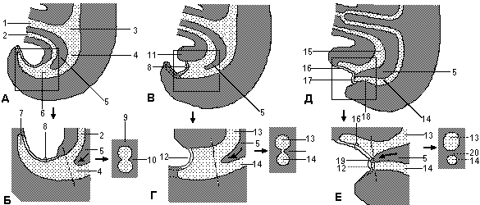
КЛОАКА
КОНЕЧНАЯ ЧАСТЬ ЗАДНЕЙ КИШКИ НАЗЫВАЕТСЯ КЛОАКОЙ (CLOACA) (А,Б). КЛОАКА - ЭТО ПОЛОСТЬ, ВЫСТЛАННАЯ ЭНТОДЕРМОЙ, КОТОРАЯ КОНТАКТИРУЕТ С ПОВЕРХНОСНОЙ ЭКТОДЕРМОЙ В ОБЛАСТИ КЛОАЧНОЙ МЕМБРАНЫ. ЭТА МЕМБРАНА СОСТОИТ ИЗ ЭНТОДЕРМЫ КЛОАКИ И ЭКТОДЕРМЫ ПРОКТОДЕУМА ИЛИ АНАЛЬНОЙ ЯМКИ. ВЕНТРАЛЬНАЯ ЧАСТЬ КЛОАКИ СОЕДИНЯЕТСЯ С АЛЛАНТОИСОМ. АЛЛАНТОИС - ДИВЕРТИКУЛ ЖЕЛТОЧНОГО МЕШКА СУЩЕСТВЕННО РЕДУЦИРОВАН У ЧЕЛОВЕКА. КЛОАКА НАЧИНАЕТ ПОДРАЗДЕЛЯТЬСЯ НА ВЕНТРАЛЬНУЮ И ДОРЗАЛЬНУЮ ЧАСТИ КОРОНАРНЫМ СЛОЕМ ИЛИ КРАЕМ МЕЗЕНХИМЫ, НАЗЫВАЕМЫМ УРОРЕКТАЛЬНОЙ ПЕРЕГОРОДКОЙ. ЭТА ПЕРЕГОРОДКА ОБРАЗУЕТСЯ В УГЛУ МЕЖДУ АЛЛАНТОИСОМ И ЗАДНЕЙ КИШКОЙ. ПЕРЕГОРОДКА РАСТЕТ В КАУДАЛЬНОМ НАПРАВЛЕНИИ К КЛОАЧНОЙ МЕМБРАНЕ, ОНА ОБРАЗУЕТ ВИЛООБРАЗНЫЕ УТОЛЩЕНИЯ, КОТОРЫЕ ДАЮТ ВПЯЧИВАНИЯ (INFOLDING) БОКОВЫХ СТЕНОК КЛОАКИ (Б-10).
Последовательные стадии подразделения клоаки на прямую кишку и урогенитальный синус. А, В и Д - вид слева, 4-я, 6-я и 7-я неделя развития соответственно. Б, Г и Е - увеличенные участки области клоаки, штриховой линией показаны уровни соответствующих поперечных срезов. Хвостовая кишка (Б) дегенерирует и исчезает (В) по мере образования прямой кишки
1 - стебелек желточного мешка, 2 - аллантоис, 3 -
средняя кишка, 4 - задняя кишка, 5 - уроректальная перегородка, 6 - клоака, 7 - хвостовая кишка, 8 - клоачная мембрана, 9 - мезенхима, 10 - врастание стенки клоаки, 11 - фаллос, 12 - проктодеум, 13 - урогенитальный синус, 14 - прямая кишка, 15 - растущий мочевой пузырь, 16 - урогенитальная мембрана, 17 - анальная мембрана, 18 - анальный канал, 19 - зачаток промежности, 20 - промежность

Slide 27
ПРЯМАЯ КИШКА У ДЕТЕЙ ПЕРВЫХ МЕСЯЦЕВ ОТНОСИТЕЛЬНО ДЛИННАЯ И ПРИ НАПОЛНЕНИИ МОЖЕТ ЗАНИМАТЬ МАЛЫЙ ТАЗ. У НОВОРОЖДЕННОГО АМПУЛА ПРЯМОЙ КИШКИ СЛАБО ДИФФЕРЕНЦИРОВАНА, ЖИРОВАЯ КЛЕТЧАТКА НЕ РАЗВИТА, ВСЛЕДСТВИЕ ЧЕГО АМПУЛА ПЛОХО ФИКСИРОВАНА.
Свое к 2-м
ГОДАМ.
ОКОНЧАТЕЛЬНОЕ ПОЛОЖЕНИЕ ПРЯМАЯ КИШКА ЗАНИМАЕТ
Благодаря хорошо развитому подслизистому слою и слабой фиксации слизистой оболочки у детей раннего возраста нередко наблюдается ее выпадение.
АНУС У ДЕТЕЙ РАСПОЛОЖЕН БОЛЕЕ ДОРСАЛЬНО, ЧЕМ У ВЗРОСЛЫХ, НА РАССТОЯНИИ 20
ММ ОТ КОПЧИКА.

Slide 28
ПОДЖЕЛУДОЧНАЯ ЖЕЛЕЗА
ПОДЖЕЛУДОЧНАЯ ЖЕЛЕЗА – ПАРЕНХИМАТОЗНЫЙ ОРГАН ВНЕШНЕЙ И ВНУТРЕННЕЙ СЕКРЕЦИИ. У НОВОРОЖДЕННОГО ОНА РАСПОЛАГАЕТСЯ ГЛУБОКО В БРЮШНОЙ ПОЛОСТИ, НА УРОВНЕ X-ГО ГРУДНОГО ПОЗВОНКА, ДЛИНА ЕЕ 5–6 СМ. У ДЕТЕЙ РАННЕГО И СТАРШЕГО ВОЗРАСТА ПОДЖЕЛУДОЧНАЯ ЖЕЛЕЗА НАХОДИТСЯ НА УРОВНЕ I-ГО ПОЯСНИЧНОГО ПОЗВОНКА.
Наиболее интенсивно железа растет в первые 3 года и в пубертатном периоде. К
рождению и в первые месяцы жизни она недостаточно дифференцирована, обильно васкуляризована и бедна соединительной тканью. У новорожденного
наиболее развита головка поджелудочной железы. В раннем
ВОЗРАСТЕ ПОЯВЛЯЕТСЯ
ПОВЕРХНОСТЬ ПОДЖЕЛУДОЧНОЙ
ЖЕЛЕЗЫ ГЛАДКАЯ, К 10–12
А ГОДАМ
БУГРИСТОСТЬ, ОБУСЛОВЛЕННАЯ ВЫДЕЛЕНИЕМ ГРАНИЦ ДОЛЕК.

Slide 29
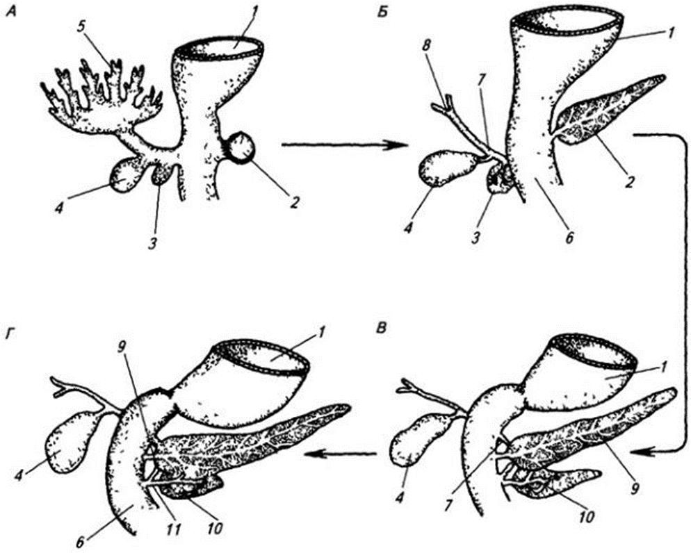
РАЗВИТИЕ ПОДЖЕЛУДОЧНОЙ ЖЕЛЕЗЫ
Развитие поджелудочной железы (по Langman, 1969):
А - зародыш 4 недели;Б - 5 недель;В - 6 недель;Г - новорожденный;1 - желудок;2 -
дорсальная и3 - вентральная закладки поджелудочной желчный
железы;4 -
зачаток печени;6 -
пузырь;5 -
двенадцатиперстная кишка;7 - желчный и8 - печеночный протоки;9 - дополнительный проток,10 - вентральный проток и11 - главный проток поджелудочной железы

Slide 30
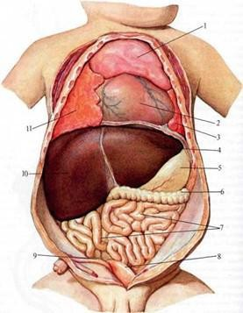
ПЕЧЕНЬ
ПЕЧЕНЬ – САМАЯ БОЛЬШАЯ ПИЩЕВАРИТЕЛЬНАЯ ЖЕЛЕЗА. У ДЕТЕЙ ОНА ИМЕЕТ ОТНОСИТЕЛЬНО БОЛЬШИЕ РАЗМЕРЫ: У НОВОРОЖДЕННЫХ – 4% ОТ МАССЫ ТЕЛА, В ТО ВРЕМЯ КАК У ВЗРОСЛЫХ – 2%. В ПОСТНАТАЛЬНОМ ПЕРИОДЕ ПЕЧЕНЬ ПРОДОЛЖАЕТ РАСТИ, НО МЕДЛЕННЕЕ, ЧЕМ МАССА ТЕЛА.
В СВЯЗИ С РАЗЛИЧНЫМ ТЕМПОМ УВЕЛИЧЕНИЯ МАССЫ ПЕЧЕНИ И ТЕЛА У ДЕТЕЙ ОТ 1 ГОДА ДО
3-Х ЛЕТ ВЫХОДИТ ИЗ-ПОД ПРАВОГО
ЖИЗНИ КРАЙ ПЕЧЕНИ ПОДРЕБЕРЬЯ И ЛЕГКО
прощупывается на 1–2 см ниже реберной дуги по срединно-ключичной линии. С 7 лет в положении лежа нижний край печени не пальпируется, а по срединной линии не выходит за верхнюю треть расстояния от пупка до мечевидного отростка.
Паренхима мало дифференцирована,
ПЕЧЕНИ ДОЛЬЧАТОЕ СТРОЕНИЕ ВЫЯВЛЯЕТСЯ
только к концу первого года жизни. Печень полнокровна, вследствие чего быстро увеличивается при инфекции и интоксикации, расстройствах кровообращения и легко перерождается под воздействием неблагоприятных факторов. К 8 годам морфологическое и гистологическое строение печени такое же, как и взрослых.
У МАЛЕНЬКИХ ДЕТЕЙ ПЕЧЕНЬ НАХОДИТСЯ В СОСТОЯНИИ ФУНКЦИОНАЛЬНОЙ
НЕДОСТАТОЧНОСТИ, ОСОБЕННО ФЕРМЕНТАТИВНАЯ СИСТЕМА,
НЕСОСТОЯТЕЛЬНА ЕЕ
РЕЗУЛЬТАТОМ ЧЕГО ЯВЛЯЕТСЯ ТРАНЗИТОРНАЯ ЖЕЛТУХА НОВОРОЖДЕННЫХ ИЗ-ЗА НЕПОЛНОГО МЕТАБОЛИЗМА СВОБОДНОГО БИЛИРУБИНА, ОБРАЗУЮЩЕГОСЯ ПРИ ГЕМОЛИЗЕ ЭРИТРОЦИТОВ.

Slide 31
РОЛЬ ПЕЧЕНИ В ОРГАНИЗМЕ. ЖЕЛЧЬ.
Роль печени | В ОРГАНИЗМЕ РАЗНООБРАЗНА | И ПРЕЖДЕ ВСЕГО – | ЭТО ВЫРАБОТКА ЖЕЛЧИ, УЧАСТВУЮЩЕЙ В КИШЕЧНОМ
ПИЩЕВАРЕНИИ, | СТИМУЛИРУЮЩЕЙ МОТОРНУЮ | ФУНКЦИЮ КИШЕЧНИКА | и санирующей его содержимое. Желчеотделение
ОТМЕЧАЕТСЯ УЖЕ У 3-МЕСЯЧНОГО ПЛОДА, ОДНАКО ЖЕЛЧЕОБРАЗОВАНИЕ В РАННЕМ ВОЗРАСТЕ ЕЩЕ НЕДОСТАТОЧНО.
ЖЕЛЧЬ ОТНОСИТЕЛЬНО БЕДНА ЖЕЛЧНЫМИ КИСЛОТАМИ. ХАРАКТЕРНОЙ И БЛАГОПРИЯТНОЙ ОСОБЕННОСТЬЮ ЖЕЛЧИ РЕБЕНКА
ЯВЛЯЕТСЯ ПРЕОБЛАДАНИЕ ТАУРОХОЛЕВОЙ КИСЛОТЫ НАД ГЛИКОХОЛЕ-ВОЙ, ТАК КАК ТАУРОХОЛЕВАЯ КИСЛОТА УСИЛИВАЕТ
БАКТЕРИЦИДНЫЙ ЭФФЕКТ ЖЕЛЧИ И УСКОРЯЕТ ОТДЕЛЕНИЕ ПАНКРЕАТИЧЕСКОГО СОКА.
Печень депонирует питательные вещества, в основном гликоген, а также жиры и белки. По мере необходимости эти вещества поступают в кровь. Отдельные клеточные элементы печени (звездчатые ретикулоэндотелиоциты, или купферовские клетки, эндотелий воротной вены) входят в состав ретикулоэндотелиального аппарата, обладающего фагоцитарными функциями и принимающего активное участие в обмене железа и холестерина.
Печень осуществляет барьерную функцию, нейтрализует ряд эндогенных и экзогенных вредных веществ, в том числе
ТОКСИНЫ, ПОСТУПАЮЩИЕ ИЗ КИШЕЧНИКА, И ПРИНИМАЕТ УЧАСТИЕ В МЕТАБОЛИЗМЕ ЛЕКАРСТВЕННЫХ ВЕЩЕСТВ.
Таким образом, печень играет важную роль в углеводном, белковом, желчном, жировом, водном, витаминном (А, D, К, В, С) обмене веществ, а в период внутриутробного развития является еще и кроветворным органом.

Slide 32
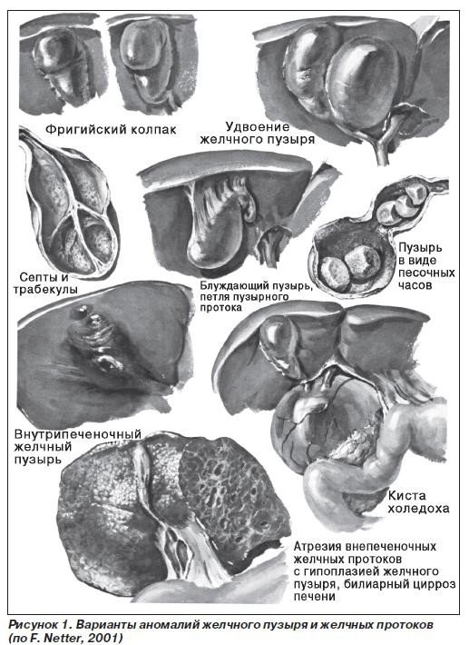
АНОМАЛИИ ЖЕЛЧНОГО ПУЗЫРЯ
Выделяют несколько вариантов аномалий желчного пузыря:
а) аномалии формы (перегибы, перегородки, желчный пузырь в виде бычьего рога, крючковидный, S-образный, роторообразный, в виде фригийского колпака);
Б) (ВНУТРИПЕЧЕНОЧНОЕ,
ИНТЕРПОЗИЦИЯ,
АНОМАЛИИ ПОЛОЖЕНИЯ
ИНВЕРСИЯ, ДИСТОПИЯ, РОТАЦИЯ);
В) АНОМАЛИИ КОЛИЧЕСТВА (АГЕНЕЗИЯ, УДВОЕНИЕ, ДИВЕРТИКУЛЫ);
Г) АНОМАЛИИ РАЗМЕРОВ (ГИПОГЕНЕЗИЯ, ГИГАНТСКИЙ ЖЕЛЧНЫЙ ПУЗЫРЬ).

Slide 33
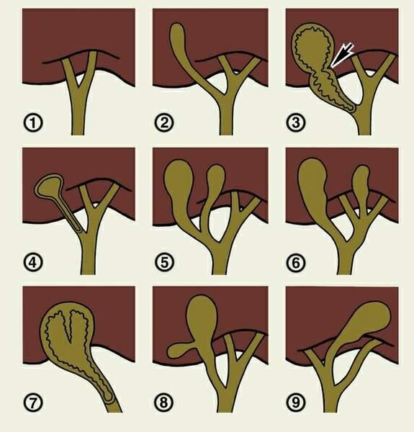
Схематическое изображение некоторых пороков развития желчного пузыря:
— ОТСУТСТВИЕ ЖЕЛЧНОГО ПУЗЫРЯ;
— ШНУРОВИДНАЯ АТРЕЗИЯ ЖЕЛЧНОГО ПУЗЫРЯ;
3 —
МЕМБРАНОЗНАЯ АТРЕЗИЯ ЖЕЛЧНОГО ПУЗЫРЯ (НА
РАЗРЕЗЕ, СТРЕЛКОЙ УКАЗАНА ПЕРЕМЫЧКА В ПУЗЫРЕ);
4 — ГИПОПЛАЗИЯ ЖЕЛЧНОГО ПУЗЫРЯ (НА РАЗРЕЗЕ);
— УДВОЕНИЕ ЖЕЛЧНОГО ПУЗЫРЯ С ОБЩИМ ПУЗЫРНЫМ ПРОТОКОМ;
— УДВОЕНИЕ ЖЕЛЧНОГО ПУЗЫРЯ С САМОСТОЯТЕЛЬНЫМИ
ПУЗЫРНЫМИ ПРОТОКАМИ;
— НЕПОЛНОЕ УДВОЕНИЕ ЖЕЛЧНОГО ПУЗЫРЯ (НА РАЗРЕЗЕ);
— ЖЕЛЧНЫЙ ПУЗЫРЬ С ДИВЕРТИКУЛОМ;
— ДИСТОНИЯ ЖЕЛЧНОГО ПУЗЫРЯ.

Slide 34
АНАТОМО-ФИЗИОЛОГИЧЕСКИЕ ОСОБЕННОСТИ ОРГАНОВ ПИЩЕВАРЕНИЯ У ДЕТЕЙ РАННЕГО ВОЗРАСТА
Поджелудочная железа ребенка раннего возраста имеет маленькие размеры. У новорожденного это 5-6 сантиметров. Уже в 10 лет она вырастет втрое. Этот орган отлично снабжен кровеносными сосудами. Поджелудочная железа вырабатывает поджелудочный сок.
Самым большим органом пищеварительной системы ребенка раннего возраста, занимающим треть брюшной полости, является печень. В 11 месяцев ее масса удваивается, к 2-3 годам утраивается. Возможности печени ребенка в таком возрасте низкие.
Желчный пузырь в раннем возрасте достигает размера 3 сантиметра. Грушевидную форму он обретает к 7 месяцам. Уже в 2 года желчный пузырь ребенка достигает края печени.
Для деток до года большое значение имеют вещества, поступающие с молоком матери. С введением прикорма ребенку активизируются механизмы систем ферментов ребенка.

Slide 35
АНАТОМО-ФИЗИОЛОГИЧЕСКИЕ ОСОБЕННОСТИ ОРГАНОВ ПИЩЕВАРЕНИЯ У ДЕТЕЙ ДОШКОЛЬНОГО ВОЗРАСТА
В дошкольном возрасте у деток продолжается рост и развитие органов пищеварения. Однако по причине разных темпов общего роста и развития до 3 лет край печени выходит из зоны правого подреберья, без труда пальпируется на 1-2 см ниже дуги ребер.
Поджелудочная железа малыша очень активно развивается до 1 года, а затем скачок в ее развитии происходит в 5-7 лет. По своим параметрам этот орган достигает уровня взрослого лишь к 16 годам. Такие же темпы развития характерны печени ребенка и всем отделам кишечника.
В связи с развитием органов пищеварения деткам до 3 лет нужны ограничения в питании.

Slide 36
ПИЩЕВАРЕНИЕ У ПОДРОСТКОВ И ЕГО ОСОБЕННОСТИ
В подростковом возрасте органы пищеварения уже развиты хорошо. Они
активно функционируют, а сам процесс пищеварения почти не отличается от взрослых. Частота опорожнения кишечника в подростковом возрасте составляет 1-2 раза в день.
В 12 лет на гладкой ранее поверхности поджелудочной железы появляется бугристость. Эти бугорочки обусловлены выделением долек поджелудочной железы.
Печень детей тоже активно увеличивается. Так, к 8 годам она вырастает в 5 раз по сравнению с размером при рождении, к 16-17 годам ее масса возрастает в 10 раз. Следует отметить, что уже с 7 лет нижний край этого органа ребенка не пальпируется в положении лежа. К 8 годам жизни гистологическое строение печени ребенка такое же, как и у взрослых.
Жёлчный пузырь к 10-12 годам возрастает в размерах почти в 2 раза.

Slide 37
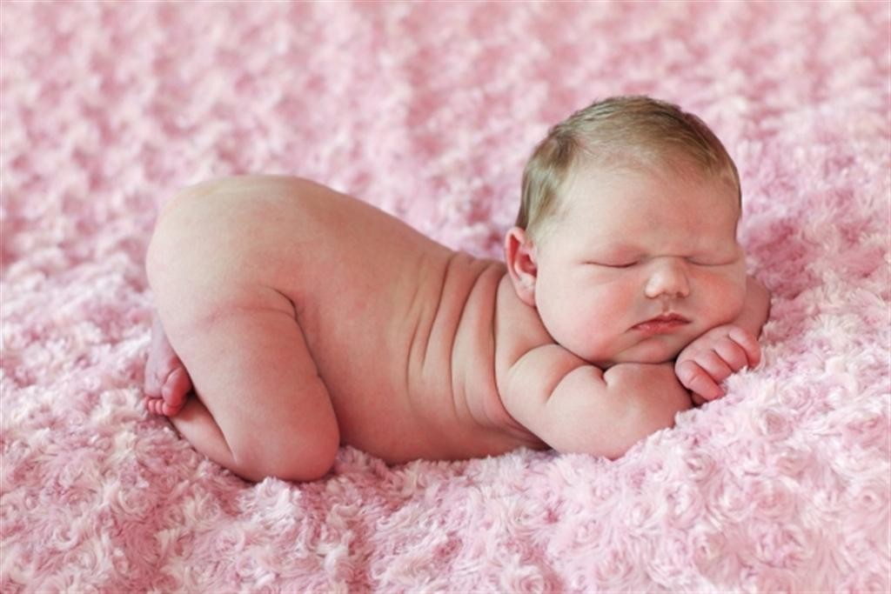
Моторика у детей раннего возраста весьма энергична, что вызывает частое опорожнение кишечника. У детей грудного возраста дефекация происходит рефлекторно; в первые 2 недели жизни до 3–6 раз в сутки, затем реже; к концу первого года жизни она становится произвольным актом.
В первые 2–3 дня после рождения ребенок выделяет меконий (первородный кал) зеленовато-черного цвета. Он состоит из желчи, эпителиальных клеток, слизи, ферментов, проглоченных околоплодных вод. На 4–5 день кал приобретает обычный вид. Испражнения здоровых новорожденных, находящихся на естественном вскармливании, имеют кашицеобразную консистенцию, золотисто-желтого или желто-зеленоватого цвета, кисловатого запаха.
Золотисто-желтая окраска кала в первые месяцы жизни ребенка объясняется присутствием билирубина, зеленоватый – биливердина. У более старших детей стул оформленный, 1–2 раза в сутки.
Кишечник плода и новорожденного первые 10–20 часов
свободен от бактерий. Формирование микробного
биоценоза кишечника начинается с первых суток жизни, к 7–9-м суткам у здоровых доношенных детей, получающих грудное вскармливание, достигается нормальный уровень кишечной микрофлоры с преобладанием B.bifidus, при искусственном вскармливании – B. Coli, B. Acidophilus, B. Bifidus и энтерококков.

Slide 38
Тестовые задания по теме «Возрастные особенности пищеварительной системы»
ПИЩЕВАРИТЕЛЬНАЯ СИСТЕМА:
А. на 10-е сутки развития зародыша Б. на 15-е сутки развития зародыша В. на 20-е сутки развития зародыша
Г. на 40-е сутки развития зародыша
ЗАКЛАДКА ВСЕХ ОРГАНОВ ПИЩЕВАРЕНИЯ ЗАВЕРШАЕТСЯ:
А. К 1,5 МЕСЯЦАМ БЕРЕМЕННОСТИ
Б. К 2 МЕСЯЦАМ БЕРЕМЕННОСТИ В. К 2,5 МЕСЯЦАМ БЕРЕМЕННОСТИ Г.К 3 МЕСЯЦАМ БЕРЕМЕННОСТИ
КИШЕЧНАЯ ТРУБКА СОСТОИТ ИЗ:
А. трех отделов: передней (или головной), средней (или туловищной) и конечной (или задней) кишок.
Б. двух отделов: передней (или головной) и средней (или туловищной)
В. двух отделов: передней (или головной) и конечной (или задней) кишок. Г. двух отделов: средней (или туловищной) и конечной (или задней) кишок.
РОТОВАЯ ПОЛОСТЬ СО ВСЕМИ ЕЕ ПРОИЗВОДНЫМИ ОБРАЗУЕТСЯ ИЗ:
А. ИЗ ЧАСТИ ПЕРЕДНЕЙ КИШКИ Б. ИЗ ЧАСТИ СРЕДНЕЙ КИШКИ В. ИЗ ЧАСТИ ЗАДНЕЙ КИШКИ
Г. ИЗ ТУЛОВИЩНОЙ ЧАСТИ КИШКИ

Slide 39
ИЗ ПЕРЕДНЕЙ КИШКИ ОБРАЗУЮТСЯ: А. ТОНКАЯ КИШКА
Б. ПРЯМАЯ КИШКА В. СЛЕПАЯ КИШКА Г. ЖЕЛУДОК
ИЗ ПЕРЕДНЕЙ КИШКИ ОБРАЗУЮТСЯ:
А. ТОНКАЯ КИШКА
Б. ПРЯМАЯ КИШКА
В. поджелудочная железа. Г. слепая кишка
ИЗ ПЕРЕДНЕЙ КИШКИ ОБРАЗУЮТСЯ:
А. ТОНКАЯ КИШКА Б. ПРЯМАЯ КИШКА В. СЛЕПАЯ КИШКА
Г. ПЕЧЕНЬ
ИЗ СРЕДНЕЙ КИШКИ ОБРАЗУЮТСЯ: А. РОТОВАЯ ПОЛОСТЬ
Б. ПРЯМАЯ КИШКА
В. СЛЕПАЯ КИШКА
Г. ПЕЧЕНЬ

Slide 40
ИЗ СРЕДНЕЙ КИШКИ ОБРАЗУЮТСЯ:
А. РОТОВАЯ ПОЛОСТЬ
Б. ПРЯМАЯ КИШКА
В. ПЕЧЕНЬ
Г. ЧЕРВЕОБРАЗНЫЙ ОТРОСТОК
ИЗ СРЕДНЕЙ КИШКИ ОБРАЗУЮТСЯ:
А. РОТОВАЯ ПОЛОСТЬ
Б. левая половина и одна треть поперечно-ободочной кишки
В. правая половина или две трети поперечно-ободочной кишки
Г. НИСХОДЯЩАЯ ЧАСТЬ ОБОДОЧНОЙ КИШКИ
ИЗ ЗАДНЕЙ КИШКИ ОБРАЗУЮТСЯ:
А. РОТОВАЯ ПОЛОСТЬ
Б. ПЕЧЕНЬ
В. правая половина или две трети поперечно-ободочной кишки
Г. НИСХОДЯЩАЯ ЧАСТЬ ОБОДОЧНОЙ КИШКИ
МИНДАЛИНЫ НАИБОЛЕЕ ИНТЕНСИВНО РАЗВИВАЮТСЯ:
А. В ТЕЧЕНИЕ ПЕРВОГО ГОДА ЖИЗНИ
Б. В 2-3 ГОДА В. В 3-4 ГОДА Г. В 5-6 ЛЕТ

Slide 41
РАЗМЕР МИНДАЛИН СООТВЕТСТВУЕТ РАЗМЕРУ МИНДАЛИН ВЗРОСЛОГО ЧЕЛОВЕКА: А. В 8-10 ЛЕТ
Б. В 12-13 ЛЕТ
В. ПОСЛЕ 14-16 ЛЕТ
Г. ПОСЛЕ 18 ЛЕТ
ДЛЯ ПИЩЕВОДА ВЕРНО:
А. образуется из задней кишки; у новорожденного он расположен выше, чем у взрослого
Б. образуется из передней кишки; у новорожденного он расположен выше, чем у взрослого
В. образуется из передней кишки; у новорожденного он расположен ниже, чем у взрослого
Г. образуется из средней кишки; у новорожденного он расположен выше, чем у взрослого
СООТНОШЕНИЕ МЕЖДУ РОСТОМ ТЕЛА И РОСТОМ ПИЩЕВОДА У ДЕТЕЙ ПОСТОЯННО И РАВНО: А. 1:2
Б. 1:3
В. 1:4
Г. 1:5
У РЕБЕНКА К КОНЦУ ПЕРВОГО ГОДА ЖИЗНИ ОБЪЕМ ЖЕЛУДКА РАВЕН: А. 400-500 МЛ
Б. 600-750 МЛ
В. 950-1100 МЛ
Г. 1500 МЛ

Slide 42
ЖЕЛУДОК У ДЕТЕЙ РАННЕГО ВОЗРАСТА РАСПОЛОЖЕН:
А. ВЕРТИКАЛЬНО
Б. ГОРИЗОНТАЛЬНО
В. ПОПЕРЕЧНО
Г. КОСОЕ НАПРАВЛЕНИЕ
Для тонкой кишки у ребенка верно:
А. Длина тонкой кишки у грудного ребенка почти в 5 раз короче, чем у взрослого; сильно развита слизистая и мышечная оболочки; в брюшной полости тонкая кишка располагается ниже, чем у взрослого.
Б. Длина тонкой кишки у грудного ребенка почти в 3 раза длиннее, чем у взрослого; слабо развита слизистая и мышечная оболочки; в брюшной полости тонкая кишка располагается ниже, чем у взрослого.
В. Длина тонкой кишки у грудного ребенка почти в 2 раза короче, чем у взрослого; слабо развита слизистая и мышечная оболочки; в
БРЮШНОЙ ПОЛОСТИ ТОНКАЯ КИШКА РАСПОЛАГАЕТСЯ ВЫШЕ, ЧЕМ У ВЗРОСЛОГО.
Г. Длина тонкой кишки у грудного ребенка почти в 2 раза короче, чем у взрослого; сильно развита слизистая и мышечная оболочки; в брюшной полости тонкая кишка располагается выше, чем у взрослого.
К ОСОБЕННОСТЯМ КИШЕЧНИКА У ДЕТЕЙ ГРУДНОГО И РАННЕГО ВОЗРАСТА ОТНОСЯТСЯ:
А. низкая проницаемость кишечного эпителия; слабое развитие мышечного слоя и эластических волокон кишечной стенки;
Б. большая проницаемость кишечного эпителия; сильное развитие мышечного слоя и эластических волокон кишечной стенки; В. низкая проницаемость кишечного эпителия; сильное развитие мышечного слоя и эластических волокон кишечной стенки;
Г. большая проницаемость кишечного эпителия; слабое развитие мышечного слоя и эластических волокон кишечной стенки;
ДЛЯ ВОСХОДЯЩЕЙ ЧАСТИ ОБОДОЧНОЙ КИШКИ У НОВОРОЖДЕННОГО ВЕРНО:
А. Восходящая часть ободочной кишки у новорожденного короткая (5-7 см), начинает увеличиваться после 2 лет
Б. Восходящая часть ободочной кишки у новорожденного очень короткая (2–9 см), начинает увеличиваться после года. В. Восходящая часть ободочной кишки у новорожденного длинная (10-15 см), не меняет своих размеров
Г. Восходящая часть ободочной кишки у новорожденного короткая (5-7 см), не меняет своих размеров

Slide 43
СИГМОВИДНАЯ КИШКА ТЕРЯЕТ СВОЮ ПОДВИЖНОСТЬ:
А. К 7 ГОДАМ Б. К 8 ГОДАМ В. К 9 ГОДАМ
Г. К 10 ГОДАМ
ОКОНЧАТЕЛЬНОЕ ПОЛОЖЕНИЕ ПРЯМАЯ КИШКА ЗАНИМАЕТ: А. К 3 ГОДАМ
Б. К 4 ГОДАМ
В. К 2 ГОДАМ
Г. К 10 МЕСЯЦАМ
ВЫПАДЕНИЕ ПРЯМОЙ КИШКИ У ДЕТЕЙ РАННЕГО ВОЗРАСТА ОБУСЛОВЛЕНО:
А. БЛАГОДАРЯ ПЛОХО РАЗВИТОМУ ПОДСЛИЗИСТОМУ СЛОЮ И СЛАБОЙ ФИКСАЦИИ СЛИЗИСТОЙ ОБОЛОЧКИ
Б. БЛАГОДАРЯ ХОРОШО РАЗВИТОМУ ПОДСЛИЗИСТОМУ СЛОЮ И СИЛЬНОЙ ФИКСАЦИИ СЛИЗИСТОЙ ОБОЛОЧКИ
В. БЛАГОДАРЯ НЕРАЗВИТОМУ ПОДСЛИЗИСТОМУ СЛОЮ И СЛАБОЙ ФИКСАЦИИ СЛИЗИСТОЙ ОБОЛОЧКИ
Г. БЛАГОДАРЯ ХОРОШО РАЗВИТОМУ ПОДСЛИЗИСТОМУ СЛОЮ И СЛАБОЙ ФИКСАЦИИ СЛИЗИСТОЙ ОБОЛОЧКИ
У ДЕТЕЙ РАННЕГО И СТАРШЕГО ВОЗРАСТА ПОДЖЕЛУДОЧНАЯ ЖЕЛЕЗА НАХОДИТСЯ: А. НА УРОВНЕ XII-ГО ГРУДНОГО ПОЗВОНКА
Б. на уровне I-го поясничного позвонка
В. на уровне II-го поясничного позвонка
Г. на уровне III-го поясничного позвонка

Slide 44
У ДЕТЕЙ ОТ 1 ГОДА ДО 3-Х ЛЕТ ЖИЗНИ КРАЙ ПЕЧЕНИ:
А. выходит из-под правого подреберья и легко прощупывается на 1-2 см ниже реберной дуги по срединно- ключичной линии
Б. выходит из-под левого подреберья и легко прощупывается на 1-2 см ниже реберной дуги по срединно-ключичной линии
В. выходит из-под правого подреберья и легко прощупывается на 4-5 см ниже реберной дуги по срединно- ключичной линии
Г. НЕ ПАЛЬПИРУЕТСЯ
К АНОМАЛИЯМ ФОРМЫ ЖЕЛЧНОГО ПУЗЫРЯ ОТНОСЯТ: А. РОТАЦИЯ ЖЕЛЧНОГО ПУЗЫРЯ
Б. ГИГАНТСКИЙ ЖЕЛЧНЫЙ ПУЗЫРЬ
В. S-образный Г. удвоение
К АНОМАЛИЯМ КОЛИЧЕСТВА ЖЕЛЧНОГО ПУЗЫРЯ ОТНОСЯТ: А. РОТАЦИЯ ЖЕЛЧНОГО ПУЗЫРЯ
Б. ГИГАНТСКИЙ ЖЕЛЧНЫЙ ПУЗЫРЬ
В. S-образный Г. удвоение

Slide 45
САМЫМ БОЛЬШИМ ОРГАНОМ ПИЩЕВАРИТЕЛЬНОЙ СИСТЕМЫ РЕБЕНКА РАННЕГО ВОЗРАСТА, ЗАНИМАЮЩИМ ТРЕТЬ БРЮШНОЙ ПОЛОСТИ, ЯВЛЯЕТСЯ:
А. ЛЕГКИЕ
Б. СЕЛЕЗЕНКА
В. ПЕЧЕНЬ
Г. ЖЕЛУДОК
ЖЕЛЧНЫЙ ПУЗЫРЬ РЕБЕНКА ДОСТИГАЕТ КРАЯ ПЕЧЕНИ:
А. В 2 ГОДА Б. В 3 ГОДА В. В 4 ГОДА Г. В 5 ЛЕТ
ПО СВОИМ ПАРАМЕТРАМ ПОДЖЕЛУДОЧНАЯ ЖЕЛЕЗА ДОСТИГАЕТ УРОВНЯ ВЗРОСЛОГО: А. К 16 ГОДАМ
Б. К 14 ГОДАМ
В. К 10 ГОДАМ
Г. К 8 ГОДАМ

